Slide 1
プログラミング基礎演習I
16 基本情報アルゴリズム2
(ランレングス法、力任せ法)

Slide 2
Javaの基礎は復習も踏まえてお伝えしました
今週もjavaを活用したアルゴリズムの内容です
変数とは何か、構文はどうだったか
条件分岐とはなにか、構文はどうだったか
繰り返し処理とはなにか、構文はどうだったか
メソッドとはなにか、構文はどうだったか
教科書やgoogle検索、
過去にやってきた自分のプログラムを見ましょう！

Slide 3
プログラムを作成する時は
面倒くさがらずに○○をしましょう！
紙やメモ帳などで
先に流れ図を作成してから
プログラミングをしましょう！

Slide 4
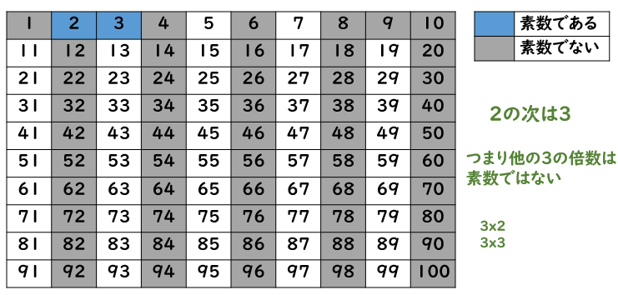
流れ図の例
ループ
素数候補が
[√入力値]以下の間繰り返す
ループ
2番目から
末尾まで繰り返す
ループ
添え字が入力値以下の間繰り返す
trueの添え字番号
を表示
添え字の場所を
false(素数ではない)
と定義する
スタート
ループ
変数など宣言
エンド
ループ
最大値を入力
ループ

Slide 5
流れ図の例
ループ
素数候補が
[√入力値]以下の間繰り返す
ループ
2番目から
末尾まで繰り返す
ループ
添え字が入力値以下の間繰り返す
trueの添え字番号
を表示
添え字の場所を
false(素数ではない)
と定義する
スタート
ループ
変数など宣言
エンド
ループ
最大値を入力
ループ
ここを
関数化したい

Slide 6
プログラムを作成する時は
面倒くさがらずに○○をしましょう！
紙やメモ帳などで
先に流れ図を作成してから
プログラミングをしましょう！

Slide 7
流れ図の例
ループ
素数候補が
[√入力値]以下の間繰り返す
ループ
2番目から
末尾まで繰り返す
ループ
添え字が入力値以下の間繰り返す
trueの添え字番号
を表示
添え字の場所を
false(素数ではない)
と定義する
スタート
ループ
変数など宣言
エンド
ループ
最大値を入力
ループ

Slide 8
流れ図の例
ループ
素数候補が
[√入力値]以下の間繰り返す
ループ
2番目から
末尾まで繰り返す
ループ
添え字が入力値以下の間繰り返す
trueの添え字番号
を表示
添え字の場所を
false(素数ではない)
と定義する
スタート
ループ
変数など宣言
エンド
ループ
最大値を入力
ループ
ここを
関数化したい

Slide 9
既に確立されている公式や理論を
アルゴリズムで組み立ててプログラミングしてみましょう！
今回のキーワード
・ランレングス法
・力任せ法

Slide 10
ランレングス法

Slide 11

ランレングス法とは
FAXや画像データ等で使用される
データ圧縮の方法

Slide 12
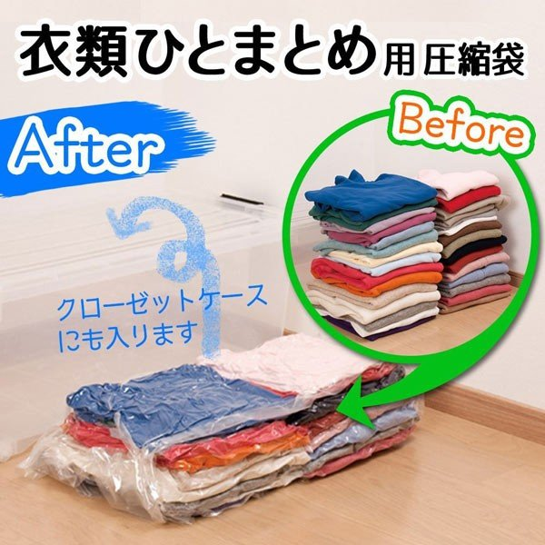

可逆圧縮
圧縮前のデータと解凍後のデータが
完全一致する圧縮方式
非可逆圧縮
圧縮前のデータと解凍後のデータが
完全には一致しない圧縮方式

Slide 13
ランレングス法(可逆圧縮)
AAAAAAAABBBBBBBBBB
18文字
28%に圧縮
A8B10
5文字
欠点
ABCDE
5文字
200%に圧縮
(むしろ増えている…)
A1B1C1D1E1
10文字

Slide 14
ランレングス法(可逆圧縮)
AAAAAAAAAAAAAAAAA
AAAAAAAAAAAAAAAAA
AAABBBBBBBBBBBBAAA
AAABBBBBBBBBBBBAAA
黒
FAXなど連続した値の場合
に効果を発揮！

Slide 15

ランレングス法(可逆圧縮)
0
0 1 2 3 4 5 6 7 8 9 10 11 12 13 14 15
何文字目？
AAAAABBBBBCCCCC
A
比較用文字列
先頭の文字を抜き出す
1
表示用文字列
何文字続いてる？

Slide 16
ランレングス法(可逆圧縮)
1
0 1 2 3 4 5 6 7 8 9 10 11 12 13 14 15
何文字目？
AAAAABBBBBCCCCC
A
次の文字と比較
比較用文字列
2
もし同じ文字なら
1
カウントアップ
表示用文字列
何文字続いてる？

Slide 17
ランレングス法(可逆圧縮)
2
0 1 2 3 4 5 6 7 8 9 10 11 12 13 14 15
何文字目？
AAAAABBBBBCCCCC
A
次の文字と比較
比較用文字列
2
3
もし同じ文字なら
カウントアップ
表示用文字列
何文字続いてる？

Slide 18
ランレングス法(可逆圧縮)
3
0 1 2 3 4 5 6 7 8 9 10 11 12 13 14 15
何文字目？
AAAAABBBBBCCCCC
A
次の文字と比較
比較用文字列
4
3
もし同じ文字なら
カウントアップ
表示用文字列
何文字続いてる？

Slide 19
ランレングス法(可逆圧縮)
4
0 1 2 3 4 5 6 7 8 9 10 11 12 13 14 15
何文字目？
AAAAABBBBBCCCCC
A
次の文字と比較
比較用文字列
4
5
もし同じ文字なら
カウントアップ
表示用文字列
何文字続いてる？

Slide 20
ランレングス法(可逆圧縮)
5
0 1 2 3 4 5 6 7 8 9 10 11 12 13 14 15
何文字目？
A
AAAAABBBBBCCCCC
B
次の文字と比較
比較用文字列
もし違う文字なら
1
A5
5
文字とカウントを表示用に連結
次の文字を抜き出す
表示用文字列
何文字続いてる？
カウントを初期化

Slide 21
ランレングス法(可逆圧縮)
6
0 1 2 3 4 5 6 7 8 9 10 11 12 13 14 15
何文字目？
A
AAAAABBBBBCCCCC
B
次の文字と比較
比較用文字列
2
A5
1
もし同じ文字なら
カウントアップ
表示用文字列
何文字続いてる？

Slide 22
ランレングス法(可逆圧縮)
7
0 1 2 3 4 5 6 7 8 9 10 11 12 13 14 15
何文字目？
A
AAAAABBBBBCCCCC
B
次の文字と比較
比較用文字列
3
A5
2
もし同じ文字なら
カウントアップ
表示用文字列
何文字続いてる？

Slide 23
ランレングス法(可逆圧縮)
8
0 1 2 3 4 5 6 7 8 9 10 11 12 13 14 15
何文字目？
A
AAAAABBBBBCCCCC
B
次の文字と比較
比較用文字列
4
A5
3
もし同じ文字なら
カウントアップ
表示用文字列
何文字続いてる？

Slide 24
ランレングス法(可逆圧縮)
9
0 1 2 3 4 5 6 7 8 9 10 11 12 13 14 15
何文字目？
A
AAAAABBBBBCCCCC
B
次の文字と比較
比較用文字列
4
A5
5
もし同じ文字なら
カウントアップ
表示用文字列
何文字続いてる？

Slide 25
ランレングス法(可逆圧縮)
10
0 1 2 3 4 5 6 7 8 9 10 11 12 13 14 15
何文字目？
A
B
AAAAABBBBBCCCCC
C
次の文字と比較
比較用文字列
もし違う文字なら
5
A5B5
1
A5
文字とカウントを表示用に連結
次の文字を抜き出す
表示用文字列
何文字続いてる？
カウントを初期化

Slide 26
ランレングス法(可逆圧縮)
11
0 1 2 3 4 5 6 7 8 9 10 11 12 13 14 15
何文字目？
AAAAABBBBBCCCCC
C
次の文字と比較
比較用文字列
2
A5B5
1
もし同じ文字なら
A5
カウントアップ
表示用文字列
何文字続いてる？

Slide 27
ランレングス法(可逆圧縮)
12
0 1 2 3 4 5 6 7 8 9 10 11 12 13 14 15
何文字目？
AAAAABBBBBCCCCC
C
次の文字と比較
比較用文字列
3
A5B5
2
もし同じ文字なら
A5
カウントアップ
表示用文字列
何文字続いてる？

Slide 28
ランレングス法(可逆圧縮)
13
0 1 2 3 4 5 6 7 8 9 10 11 12 13 14 15
何文字目？
C
AAAAABBBBBCCCCC
A
次の文字と比較
比較用文字列
4
A5B5
3
もし同じ文字なら
A5
カウントアップ
表示用文字列
何文字続いてる？

Slide 29
ランレングス法(可逆圧縮)
14
0 1 2 3 4 5 6 7 8 9 10 11 12 13 14 15
何文字目？
C
AAAAABBBBBCCCCC
A
次の文字と比較
比較用文字列
4
A5B5
5
もし同じ文字なら
A5
カウントアップ
表示用文字列
何文字続いてる？

Slide 30
ランレングス法(可逆圧縮)
15
0 1 2 3 4 5 6 7 8 9 10 11 12 13 14 15
何文字目？
C
AAAAABBBBBCCCCC
A
末尾まで来たらなら
比較用文字列
4
A5B5C5
5
A5B5
A5
文字とカウントを表示用に連結
表示用文字列
何文字続いてる？

Slide 31
これをプログラムで考えると・・？
というのが今回の課題１

Slide 32
プログラムを作成する時は
面倒くさがらずに○○をしましょう！
紙やメモ帳などで
先に流れ図を作成してから
プログラミングをしましょう！

Slide 33
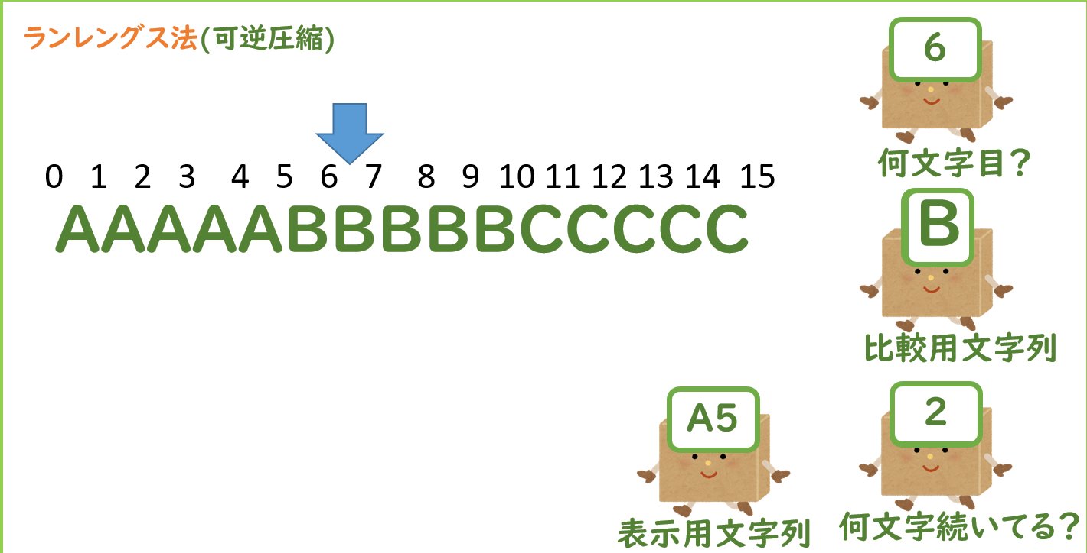
流れ図の例
先頭文字を抜き出す
文字と回数を
出力文字列に連結
ループ
入力した文字数分繰り返す
出力文字列を表示
次の文字と同じ
true
false
エンド
スタート
文字数カウンタを
カウントアップ
文字と回数を
出力文字列に連結
変数など宣言
次の文字へ更新
圧縮する
文字列を入力
文字数カウンタを
初期化
ループ

Slide 34
流れ図の例
先頭文字を抜き出す
文字と回数を
出力文字列に連結
ループ
入力した文字数分繰り返す
出力文字列を表示
次の文字と同じ
true
false
エンド
スタート
文字数カウンタを
カウントアップ
文字と回数を
出力文字列に連結
変数など宣言
次の文字へ更新
圧縮する
文字列を入力
文字数カウンタを
初期化
ここを
関数化したい
ループ

Slide 35

文字列からどうやって1文字を抜き出すの・・・？
(パターン1)
A. subStringメソッドを活用する

Slide 36
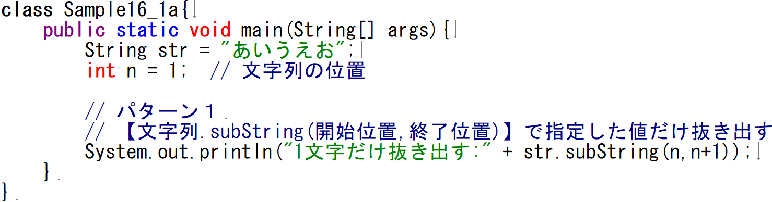
サンプルを動かしてみよう！

Slide 37
抜き出した文字列を比較しても
何故かfalseになる・・・
文字列の比較には
equalsメソッドが必要

Slide 38
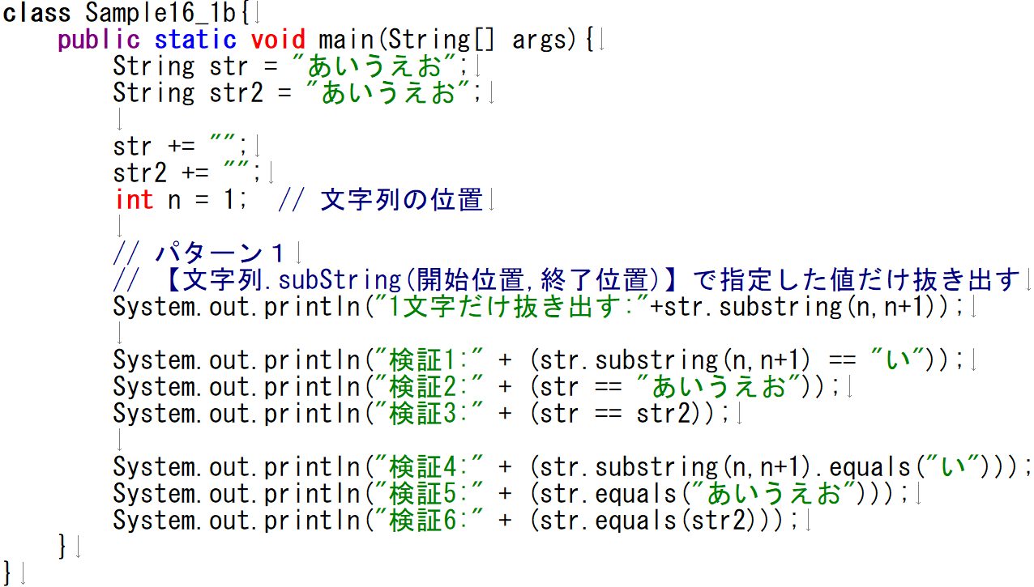
サンプルを動かしてみよう！

Slide 39
ここまで課題1を完成させる情報が揃いました！
課題1にチャレンジしてみましょう！
何度でも言いますが
いきなりプログラムに入らないように！
まずはコメントや紙で設計してから！

Slide 40
力任せ法
(文字列探索)

Slide 41
力任せ法とは
文字列の中に指定した文字列が
含まれているか探すアルゴリズムの1種

Slide 42
検索文字列
CDE
対象文字列
ABCDEFGHIJKLMNOPQRSTUVWXYZ
CDEは何番目にある？
3番目じゃないの？

Slide 43
検索文字列
CDE
対象文字列
プログラムは
ぱっと見で判断できない！！
ABCDEFGHIJKLMNOPQRSTUVWXYZ
CDEは何番目にある？
3番目じゃないの？

Slide 44
検索文字列
CDE
対象文字列
ABCDEFGHIJKLMNOPQRSTUVWXYZ

Slide 45


検索文字列
CDE
対象文字列
CDE
検索文字列
ABCDEFGHIJKLMNOPQRSTUVWXYZ
検索文字の添え字
検索文字
対象文字
対象文字の添え字

Slide 46
CDE
対象文字：検索済み文字列の次の文字へ
検索文字列
(対象文字の位置= 対象文字の位置 – 検索文字の位置 + 1)
検索文字：先頭へ初期化
対象文字列
(検索文字の位置= 0)
CDE
検索文字列
ABCDEFGHIJKLMNOPQRSTUVWXYZ
0
C
A
検索文字の添え字
==
false
1
0
検索文字
対象文字
対象文字の添え字

Slide 47
CDE
対象文字：検索済み文字列の次の文字へ
検索文字列
(対象文字の位置= 対象文字の位置 – 検索文字の位置 + 1)
検索文字：先頭へ初期化
対象文字列
(検索文字の位置= 0)
CDE
検索文字列
ABCDEFGHIJKLMNOPQRSTUVWXYZ
0
C
B
検索文字の添え字
==
false
1
2
検索文字
対象文字
対象文字の添え字

Slide 48
対象文字と検索文字を次へ！
検索文字列
CDE
対象文字：次の文字へ
(対象文字の位置= 対象文字の位置 + 1)
対象文字列
検索文字：次の文字へ
(検索文字の位置= 検索文字の位置 + 1)
CDE
検索文字列
ABCDEFGHIJKLMNOPQRSTUVWXYZ
0
1
C
C
==
true
検索文字の添え字
2
3
検索文字
対象文字
対象文字の添え字

Slide 49
対象文字と検索文字を次へ！
検索文字列
CDE
対象文字：次の文字へ
(対象文字の位置= 対象文字の位置 + 1)
対象文字列
検索文字：次の文字へ
(検索文字の位置= 検索文字の位置 + 1)
CDE
検索文字列
ABCDEFGHIJKLMNOPQRSTUVWXYZ
2
1
D
D
検索文字の添え字
==
true
3
4
検索文字
対象文字
対象文字の添え字

Slide 50
対象文字と検索文字を次へ！
検索文字列
CDE
対象文字：次の文字へ
(対象文字の位置= 対象文字の位置 + 1)
対象文字列
検索文字：次の文字へ
(検索文字の位置= 検索文字の位置 + 1)
CDE
検索文字列
ABCDEFGHIJKLMNOPQRSTUVWXYZ
3
2
E
E
検索文字の添え字
==
true
5
4
検索文字
対象文字
対象文字の添え字

Slide 51
検索文字列
CDE
検索文字が文字数分進んだ
つまり完全一致！
対象文字列
CDE
検索文字列
ABCDEFGHIJKLMNOPQRSTUVWXYZ
3
2
検索文字の添え字
==
5
4
検索文字
対象文字
対象文字の添え字

Slide 52
検索文字列
CDE
検索文字が文字数分進んだ
つまり完全一致！
対象文字列
CDE
検索文字列
ABCDEFGHIJKLMNOPQRSTUVWXYZ
3
2
E
E
検索文字CDEは何番目にあった？
検索文字の添え字
==
true
5
5
4
番目・・・？ 違う・・・
検索文字
対象文字
対象文字の添え字

Slide 53
検索文字列
CDE
検索文字が文字数分進んだ
つまり完全一致！
対象文字列
CDE
検索文字列
ABCDEFGHIJKLMNOPQRSTUVWXYZ
3
3
2
E
E
検索文字CDEは何番目にあった？
検索文字の添え字
==
true
5
-
+ 1 =
5
4
3
番目
検索文字
対象文字
対象文字の進んだ数
検索文字の進んだ数
0番目からだと
わかりにくいので
対象文字の添え字

Slide 54
別パターンも見てみよう！

Slide 55
検索文字列
CDF
対象文字列
CDF
検索文字列
ABCDEFGHIJKLMNOPQRSTUVWXYZ
検索文字の添え字
検索文字
対象文字
対象文字の添え字

Slide 56
CDF
対象文字：検索済み文字列の次の文字へ
検索文字列
(対象文字の位置= 対象文字の位置 – 検索文字の位置 + 1)
検索文字：先頭へ初期化
対象文字列
(検索文字の位置= 0)
CDF
検索文字列
ABCDEFGHIJKLMNOPQRSTUVWXYZ
0
C
A
検索文字の添え字
==
false
0
1
検索文字
対象文字
対象文字の添え字

Slide 57
CDF
対象文字：検索済み文字列の次の文字へ
検索文字列
(対象文字の位置= 対象文字の位置 – 検索文字の位置 + 1)
検索文字：先頭へ初期化
対象文字列
(検索文字の位置= 0)
CDF
検索文字列
ABCDEFGHIJKLMNOPQRSTUVWXYZ
0
C
B
検索文字の添え字
==
false
2
1
検索文字
対象文字
対象文字の添え字

Slide 58
対象文字と検索文字を次へ！
検索文字列
CDF
対象文字：次の文字へ
(対象文字の位置= 対象文字の位置 + 1)
対象文字列
検索文字：次の文字へ
(検索文字の位置= 検索文字の位置 + 1)
CDF
検索文字列
ABCDEFGHIJKLMNOPQRSTUVWXYZ
1
0
C
C
検索文字の添え字
==
true
3
2
検索文字
対象文字
対象文字の添え字

Slide 59
対象文字と検索文字を次へ！
検索文字列
CDF
対象文字：次の文字へ
(対象文字の位置= 対象文字の位置 + 1)
対象文字列
検索文字：次の文字へ
(検索文字の位置= 検索文字の位置 + 1)
CDF
検索文字列
ABCDEFGHIJKLMNOPQRSTUVWXYZ
1
2
D
D
検索文字の添え字
==
true
4
3
検索文字
対象文字
対象文字の添え字

Slide 60
CDF
対象文字：検索済み文字列の次の文字へ
検索文字列
(対象文字の位置= 対象文字の位置 – 検索文字の位置 + 1)
検索文字：先頭へ初期化
対象文字列
(検索文字の位置= 0)
CDF
検索文字列
ABCDEFGHIJKLMNOPQRSTUVWXYZ
0
2
F
E
検索文字の添え字
==
false
3
4
検索文字
対象文字
対象文字の添え字

Slide 61
CDF
対象文字：検索済み文字列の次の文字へ
検索文字列
(対象文字の位置= 対象文字の位置 – 検索文字の位置 + 1)
検索文字：先頭へ初期化
対象文字列
(検索文字の位置= 0)
CDF
検索文字列
ABCDEFGHIJKLMNOPQRSTUVWXYZ
0
2
C
D
検索文字の添え字
==
false
3
4
4
検索文字
対象文字
対象文字の添え字

Slide 62
CDF
対象文字：検索済み文字列の次の文字へ
検索文字列
(対象文字の位置= 対象文字の位置 – 検索文字の位置 + 1)
検索文字：先頭へ初期化
対象文字列
(検索文字の位置= 0)
CDF
検索文字列
これを繰り返す！
ABCDEFGHIJKLMNOPQRSTUVWXYZ
0
2
C
E
検索文字の添え字
==
false
3
4
4
5
検索文字
対象文字
対象文字の添え字

Slide 63
CDF
対象文字：検索済み文字列の次の文字へ
検索文字列
(対象文字の位置= 対象文字の位置 – 検索文字の位置 + 1)
検索文字：先頭へ初期化
対象文字列
(検索文字の位置= 0)
CDF
検索文字列
ABCDEFGHIJKLMNOPQRSTUVWXYZ
0
2
C
Z
検索文字の添え字
==
false
26
3
4
4
25
検索文字
対象文字
対象文字の添え字

Slide 64
CDF
対象文字の位置が文字数を超えた
検索文字列
つまり
見つからなかった！！
対象文字列
見つからなかったという意味の-1を返す
CDF
検索文字列
ABCDEFGHIJKLMNOPQRSTUVWXYZ
0
2
C
Z
検索文字の添え字
==
false
26
3
4
4
25
検索文字
対象文字
対象文字の添え字

Slide 65
これをプログラムで考えると・・？
というのが今回の課題2

Slide 66
プログラムを作成する時は
面倒くさがらずに○○をしましょう！
紙やメモ帳などで
先に流れ図を作成してから
プログラミングをしましょう！

Slide 67
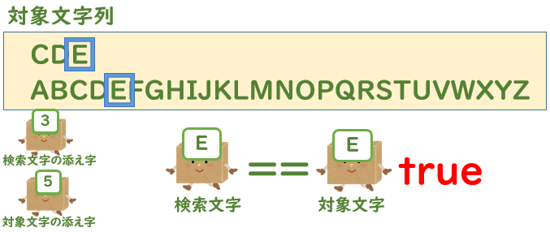
流れ図の例
ループ
対象文字位置が末尾でない
かつ
検索文字位置が末尾でない間
検索文字位置が
末尾
true
false
検索文字と
対象文字が同じ
表示用の変数に
対象文字内にあった
検索文字列の位置を代入
表示用の変数に
-1を代入
true
false
検索文字と対象文字の
添え字を進める
対象文字位置を
検索済み文字列の
次の文字へ
スタート
表示用変数が-1
変数など宣言
検索文字位置を
先頭に初期化
true
false
見つかりませんでしたと表示
見つかった位置を表示
検索する
文字列を入力
ループ
エンド

Slide 68
流れ図の例
ループ
対象文字位置が末尾でない
かつ
検索文字位置が末尾でない間
検索文字位置が
末尾
true
false
検索文字と
対象文字が同じ
表示用の変数に
対象文字内にあった
検索文字列の位置を代入
表示用の変数に
-1を代入
true
false
検索文字と対象文字の
添え字を進める
対象文字位置を
検索済み文字列の
次の文字へ
スタート
表示用変数が-1
変数など宣言
検索文字位置を
先頭に初期化
true
false
見つかりませんでしたと表示
見つかった位置を表示
検索する
文字列を入力
ループ
エンド
ここを
関数化したい

Slide 69
文字列からどうやって1文字を抜き出すの・・・？
(パターン2)
A. charAtメソッドを活用する

Slide 70
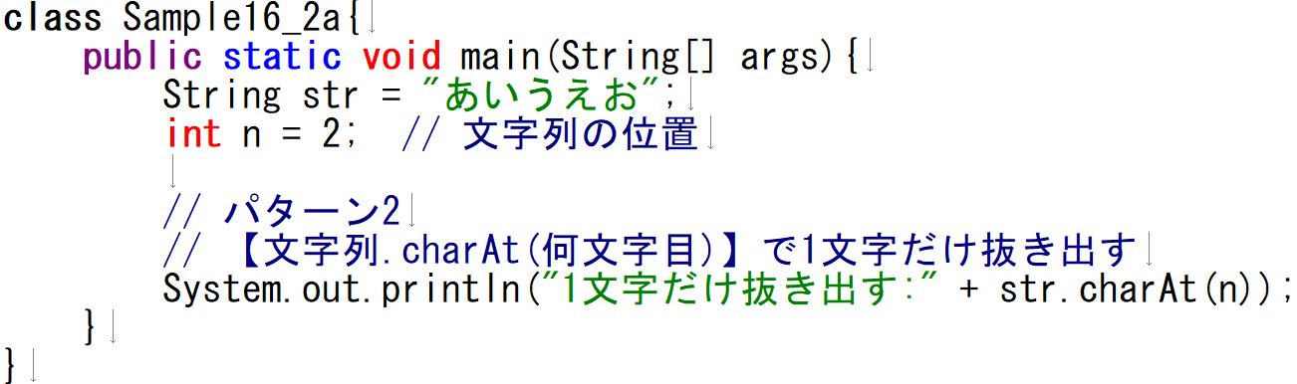
サンプルを動かしてみよう！

Slide 71
ここまで課題2を完成させる情報が揃いました！
課題2にチャレンジしてみましょう！
何度でも言いますが
いきなりプログラムに入らないように！
まずはコメントや紙、メモ帳で設計してから！

